Slide 1
סטטיסטיקה תעשייתית וכלי תכנה לתלמידי הנדסה תעשייה ומערכות מידע
פרופ' גונן זינגר
Gonen.singer@biu.ac.il
מבוסס על חומרים של עירד בן גל &book Montgomery & ספרו של ח. שור "איכות כוללת, בקרת איכות ותכנון לאיכות", 1992.

Slide 2
נושאים במצגת
מבדקי קבלה למנות על פי תכונות

Slide 3
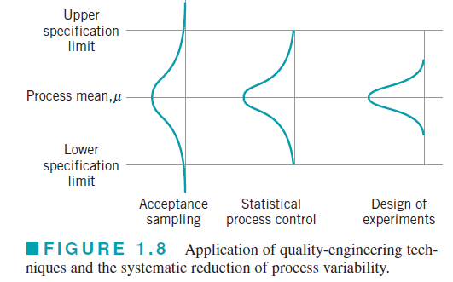
שיטות סטטיסטיות לשיפור איכות - תזכורת
Statistical Quality Control, 7th Edition by Douglas C. Montgomery
Copyright © 2013 Jhon Wiley & Sons, Inc.
מבדקים סטטיסטיים
טיפול במוצר (לא תהליך)
שיקולים סטטיסטיים
שיקולים כלכליים
בקרת תהליך SPC
בקרת התהליך (on-line)
התנאי – תהליך בכושר!
התערבות רק בעת הצורך!
תכנון ניסויים DOE
תיכון תהליך ומוצר
זיהוי וטיפול בגורמים משפיעים
הבחנה בין שונות אקראית לשונות סיבתית

Slide 4
נושאים
מבדקי קבלה למנות – רקע כללי
תכנית דגימה חד שלבית
תכנית דגימה דו שלבית ורב שלבית
תכנית דגימה סדרתית
סכימת בדיקה לפי תקן MIL STD105E
דגימת שרשרת
דגימה ביצור רציף
בדיקות קבלה למשתנים

Slide 5
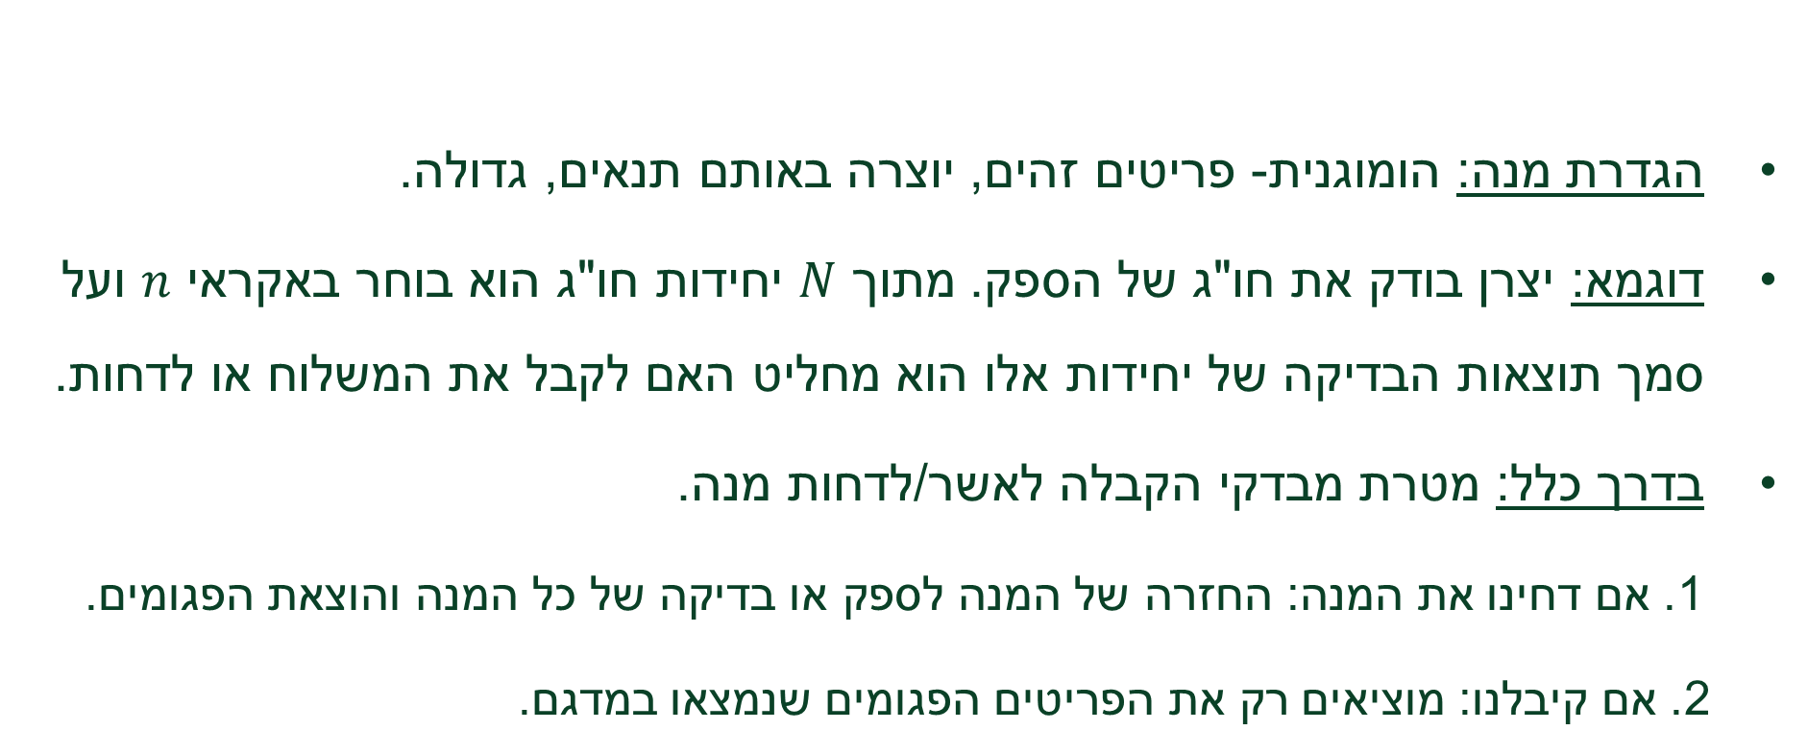
מבדקי קבלה למנה
הגדרת מנה: הומוגנית- פריטים זהים, יוצרה באותם תנאים, גדולה.
דוגמא: יצרן בודק את חו"ג של הספק. מתוך $N$ יחידות חו"ג הוא בוחר באקראי $n$ ועל סמך תוצאות הבדיקה של יחידות אלו הוא מחליט האם לקבל את המשלוח או לדחות.
בדרך כלל: מטרת מבדקי הקבלה לאשר/לדחות מנה.
1. אם דחינו את המנה: החזרה של המנה לספק או בדיקה של כל המנה והוצאת הפגומים.
2. אם קיבלנו: מוציאים רק את הפריטים הפגומים שנמצאו במדגם.

Slide 6
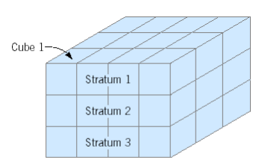
דגימה מתוך מנה
הפריטים הנבדקים במנה צריכים להיבחר באקראי מחלקים שונים של המנה.
לדוגמא – לא לקחת פריטים מהשכבה העליונה.
Stratified Sampling (דגימה מרובדת) – דוגמים באקראי פריט מכל שכבה.

Slide 7
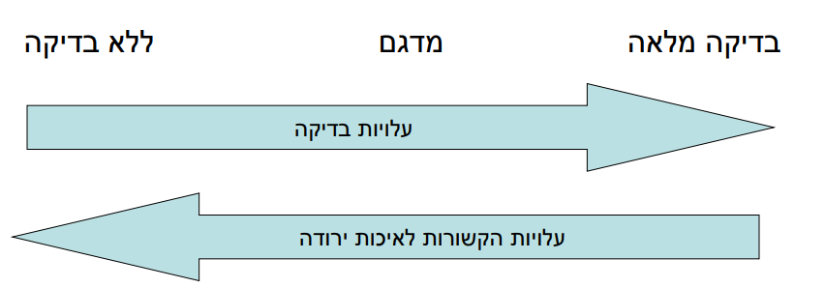
חלופות לבדיקה מדגמית
יתרונות נוספים של בדיקה מדגמית
מתאימה גם כאשר תהליך הבדיקה הרסני
מעודדת את הספק להקפיד על איכות

Slide 8
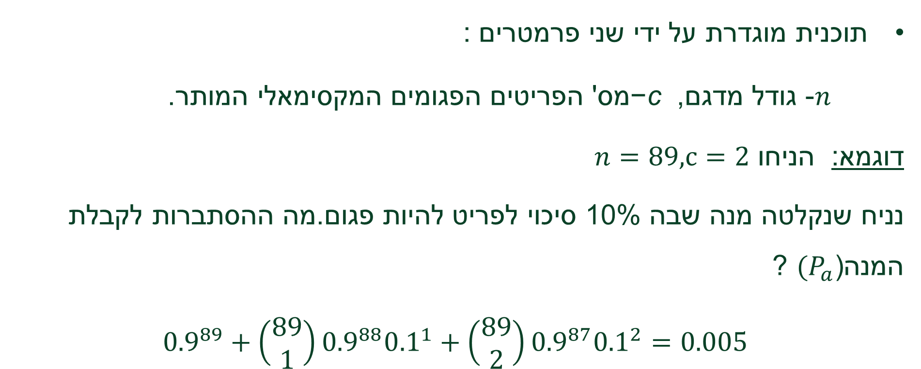
תכנית דגימה חד-שלבית
תוכנית מוגדרת על ידי שני פרמטרים :
$n$- גודל מדגם,$\text{−}\text{c}$ מס' הפריטים הפגומים המקסימאלי המותר.
דוגמא: הניחו $n=89,c=2$
נניח שנקלטה מנה שבה 10% סיכוי לפריט להיות פגום.מה ההסתברות לקבלת המנה ${(P}_{a}$)?
$${0.9}^{89}+\left(\begin{aligned}89 \\ 1\end{aligned}\right){0.9}^{88}{0.1}^{1}+\left(\begin{aligned}89 \\ 2\end{aligned}\right){0.9}^{87}{0.1}^{2}=0.005$$

Slide 9
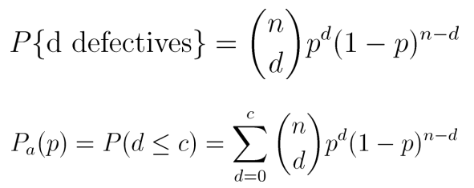
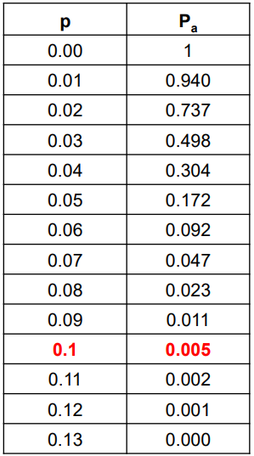
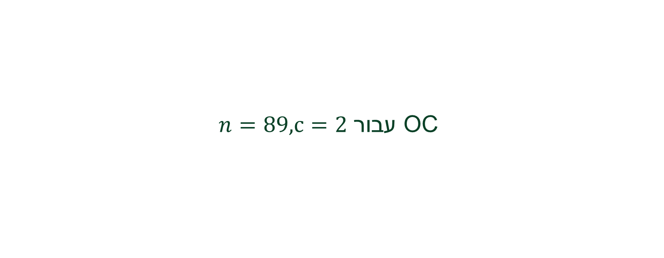
עקום אפיון תפעולי – Operating Characteristic (OC)
OC עבור $n=89,c=2$

Slide 10

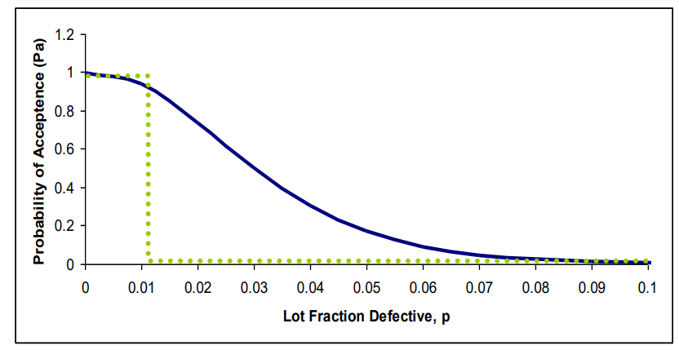

Slide 11
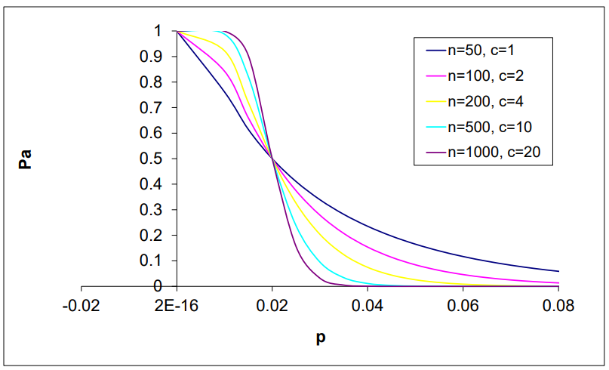
השפעת גודל מנה

Slide 12
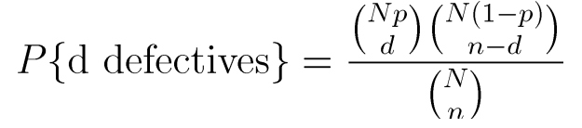
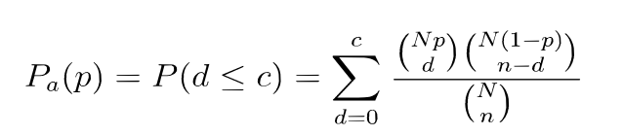
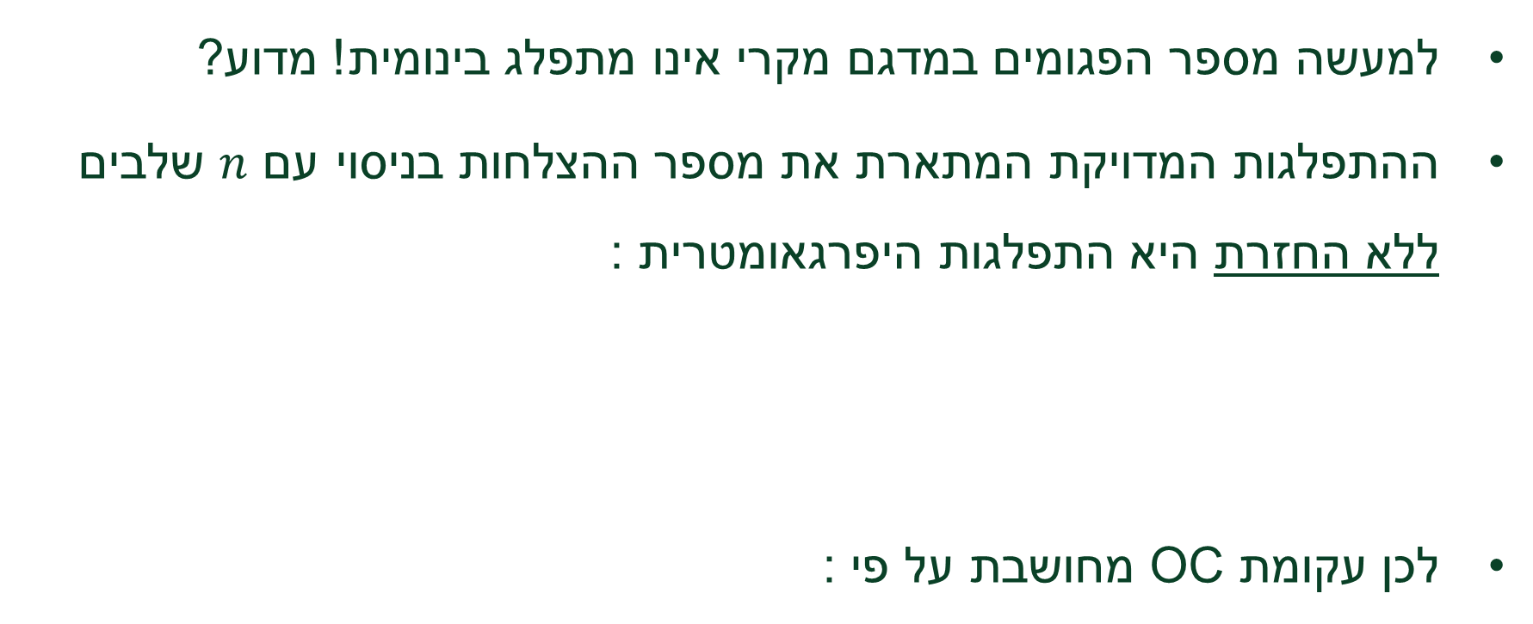
"אי דיוק" בשיטה
למעשה מספר הפגומים במדגם מקרי אינו מתפלג בינומית! מדוע?
ההתפלגות המדויקת המתארת את מספר ההצלחות בניסוי עם $n$ שלבים ללא החזרת היא התפלגות היפרגאומטרית :
לכן עקומת OC מחושבת על פי :

Slide 13
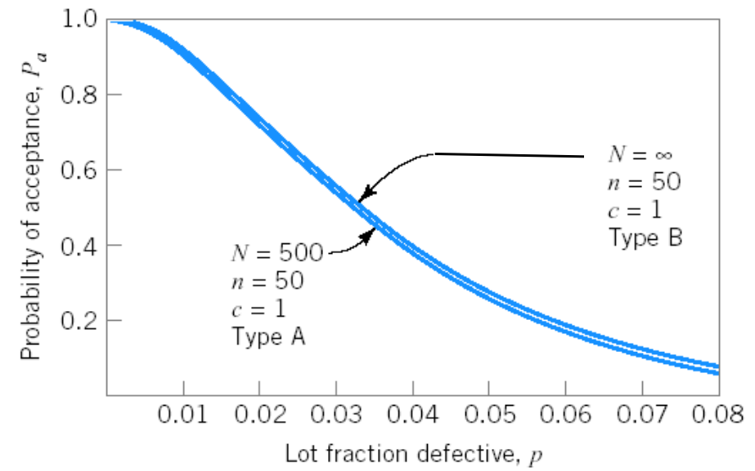
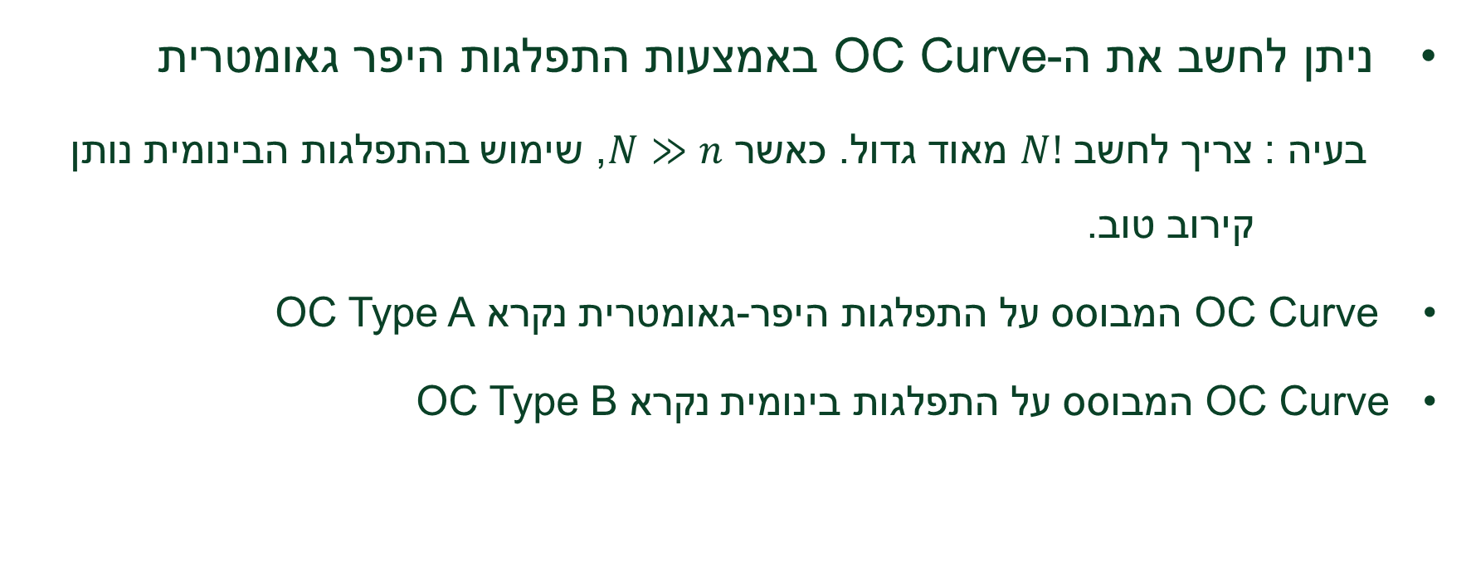
עקומת OC מסוג A ומסוג B
ניתן לחשב את ה-OC Curve באמצעות התפלגות היפר גאומטרית
בעיה : צריך לחשב $N!$ מאוד גדול. כאשר $N≫n$, שימוש בהתפלגות הבינומית נותן קירוב טוב.
OC Curve המבוסס על התפלגות היפר-גאומטרית נקרא OC Type A
OC Curve המבוסס על התפלגות בינומית נקרא OC Type B

Slide 14
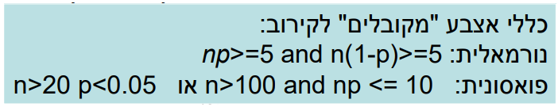
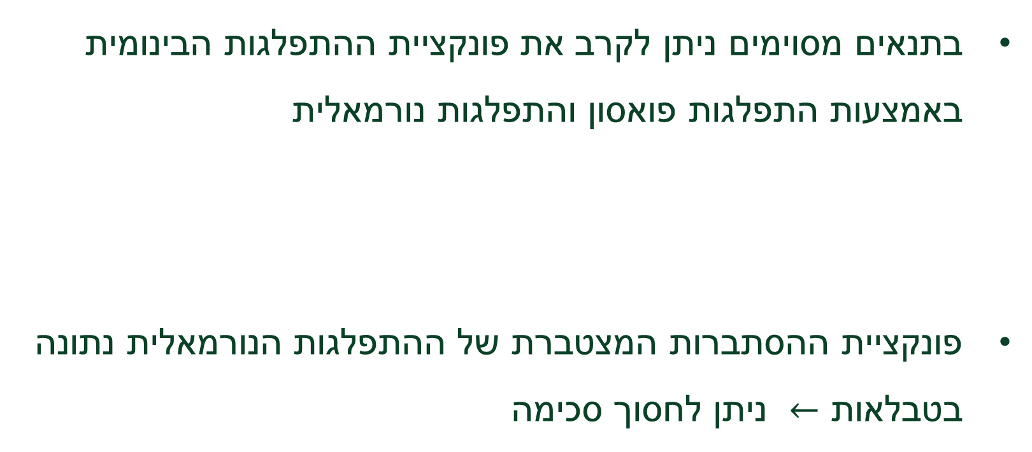
קירובים אחרים
בתנאים מסוימים ניתן לקרב את פונקציית ההתפלגות הבינומית באמצעות התפלגות פואסון והתפלגות נורמאלית
פונקציית ההסתברות המצטברת של ההתפלגות הנורמאלית נתונה בטבלאות $←$ ניתן לחסוך סכימה

Slide 15
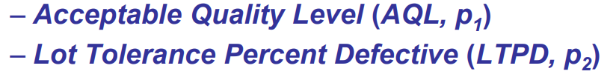
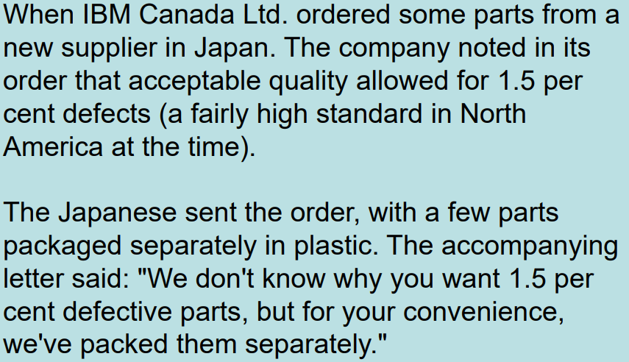
AQL ו- LTPD
הצרכן והיצרן מסכימים על שתי רמות של שיעורי פגומים המגדירות את טווח האיכות המקובל על שניהם:

Slide 16
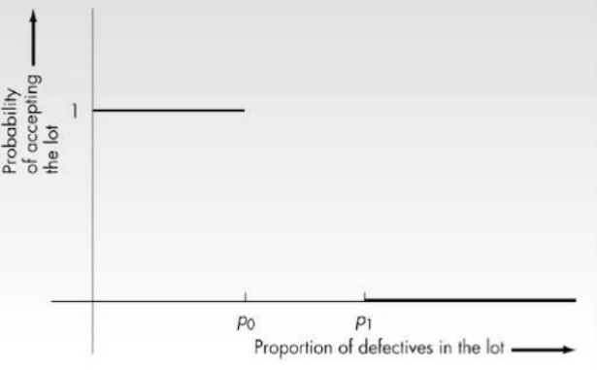
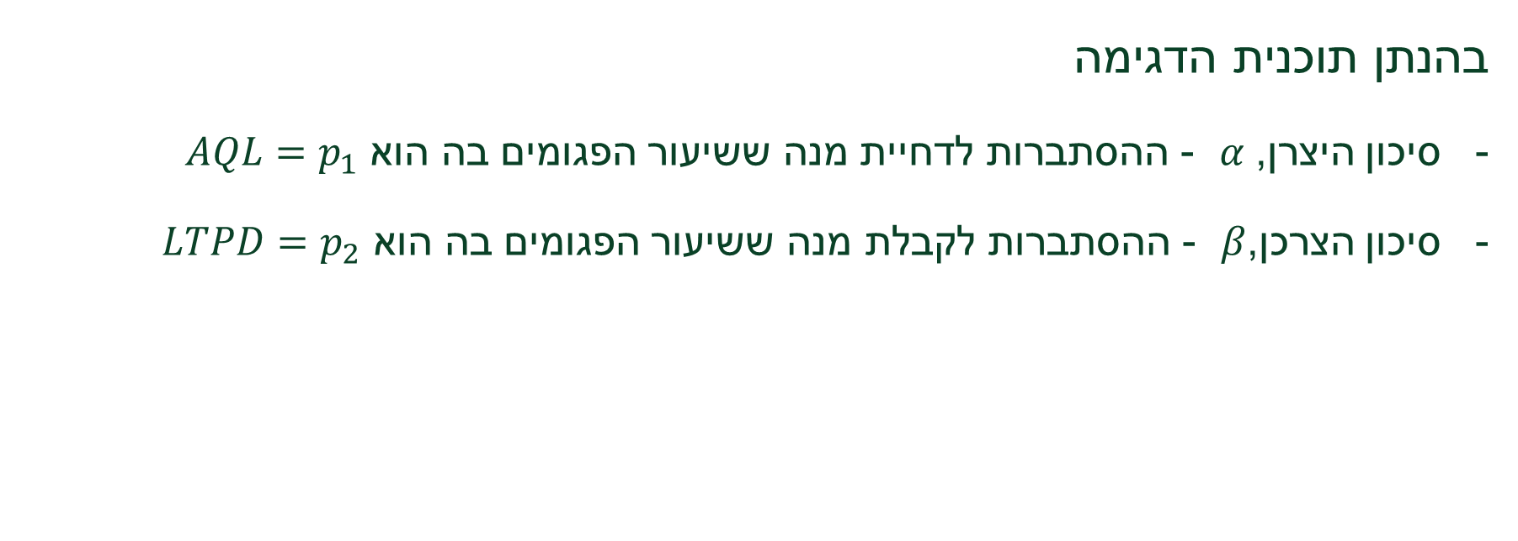
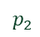
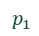
סיכון הצרכן וסיכון היצרן
בהנתן תוכנית הדגימה
סיכון היצרן, $α$ - ההסתברות לדחיית מנה ששיעור הפגומים בה הוא $AQL=p_{1}$
סיכון הצרכן,$β$ - ההסתברות לקבלת מנה ששיעור הפגומים בה הוא $LTPD=p_{2}$
The Ideal OC Curve
$$p_{1}$$
$$p_{2}$$

Slide 17
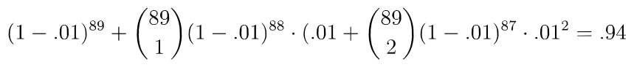
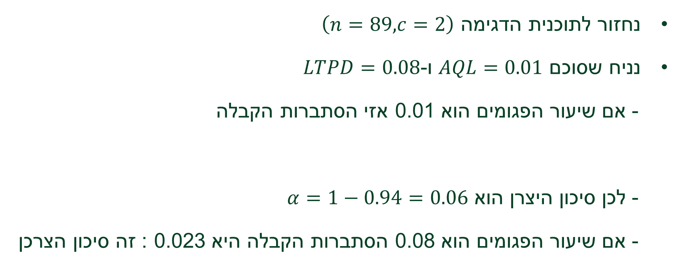
דוגמא
נחזור לתוכנית הדגימה $\left(n=89,c=2\right)$
נניח שסוכם $AQL=0.01$ ו-$LTPD=0.08$
- אם שיעור הפגומים הוא 0.01 אזי הסתברות הקבלה
- לכן סיכון היצרן הוא $α=1−0.94=0.06$
- אם שיעור הפגומים הוא 0.08 הסתברות הקבלה היא 0.023 : זה סיכון הצרכן

Slide 18
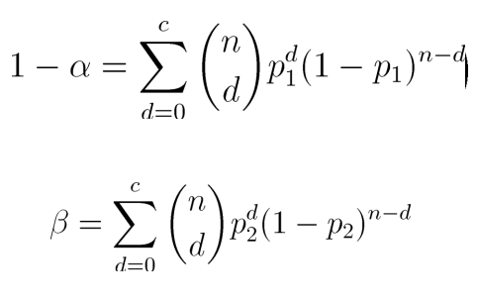
מציאת תכנית דגימה העונה לדרישות
אפשר להשתמש ב-SOLVER של EXCEL כדי למצוא את ערכי $n, c$ בהינתן $α,β,p_{1},p_{2}$

Slide 19
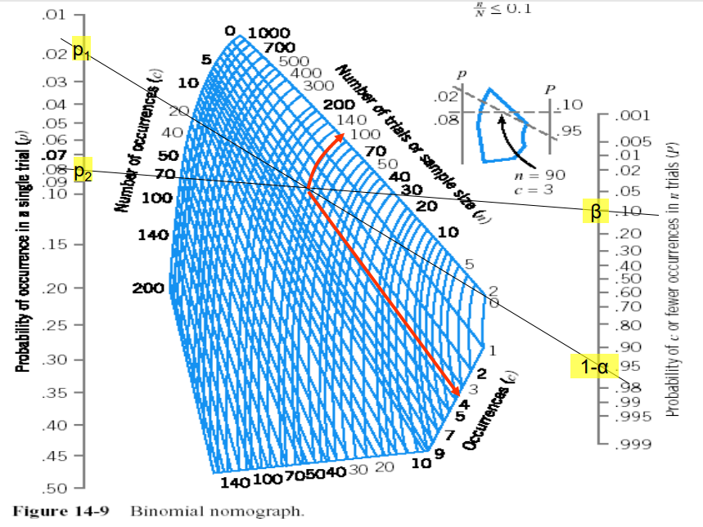
מציאת תכנית דגימה העונה לדרישות
בשיטה גרפית

Slide 20
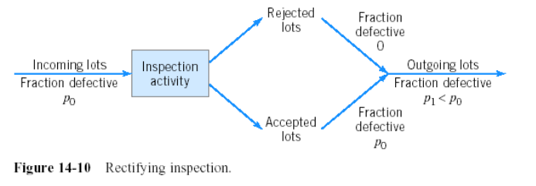
בדיקה מתקנת
כאשר דוחים מנה, אפשר לבצע פעולות תיקון
- מבצעים סריקה מלאה של המנה ומתקנים את כל הפגומים.
כאשר מנה מתקבלת
- רק הפרטים הפגומים במדגם מתוקנים

Slide 21
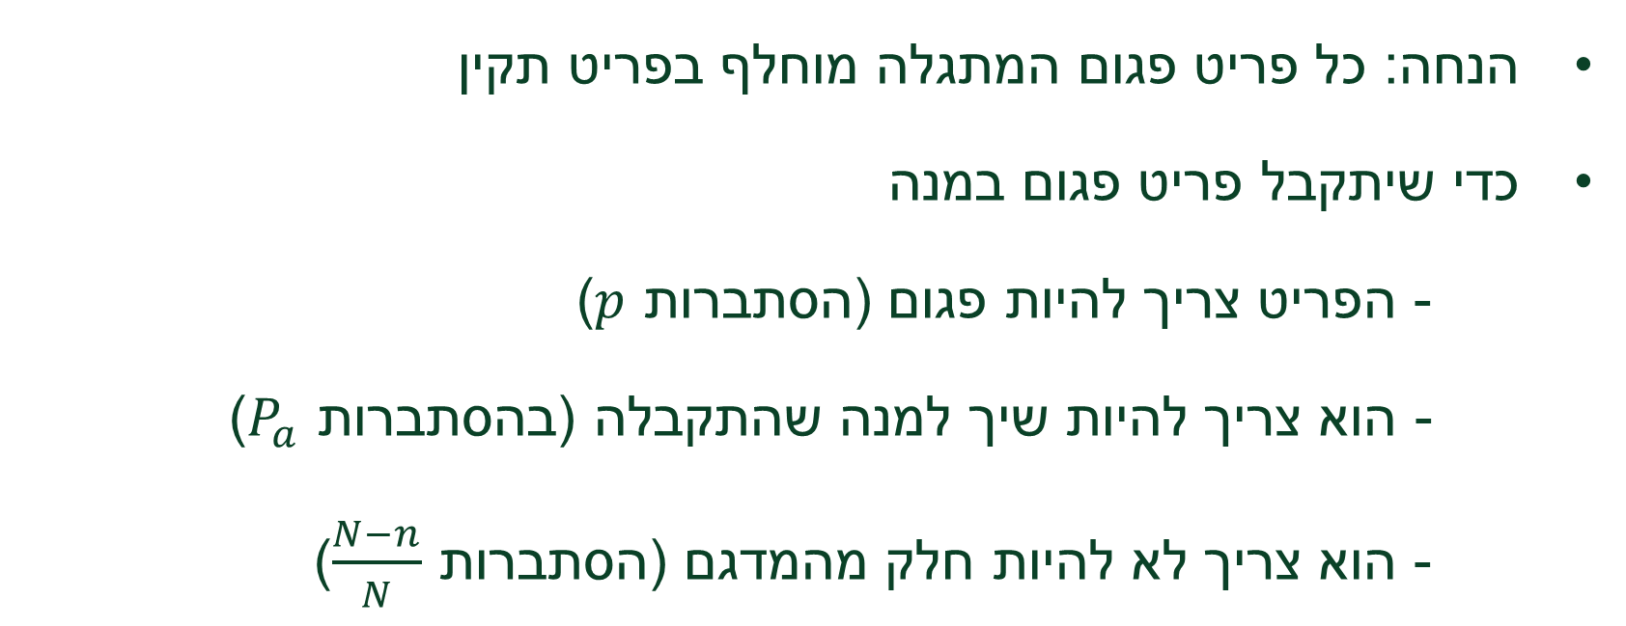
מה ההסתברות לקבלת פריט פגום
הנחה: כל פריט פגום המתגלה מוחלף בפריט תקין
כדי שיתקבל פריט פגום במנה
- הפריט צריך להיות פגום (הסתברות ($p$
- הוא צריך להיות שיך למנה שהתקבלה (בהסתברות ($P_{a}$
- הוא צריך לא להיות חלק מהמדגם (הסתברות ($\frac{N−n}{N}$

Slide 22
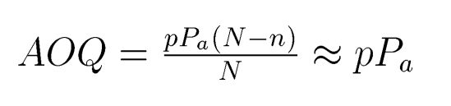
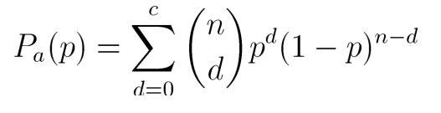
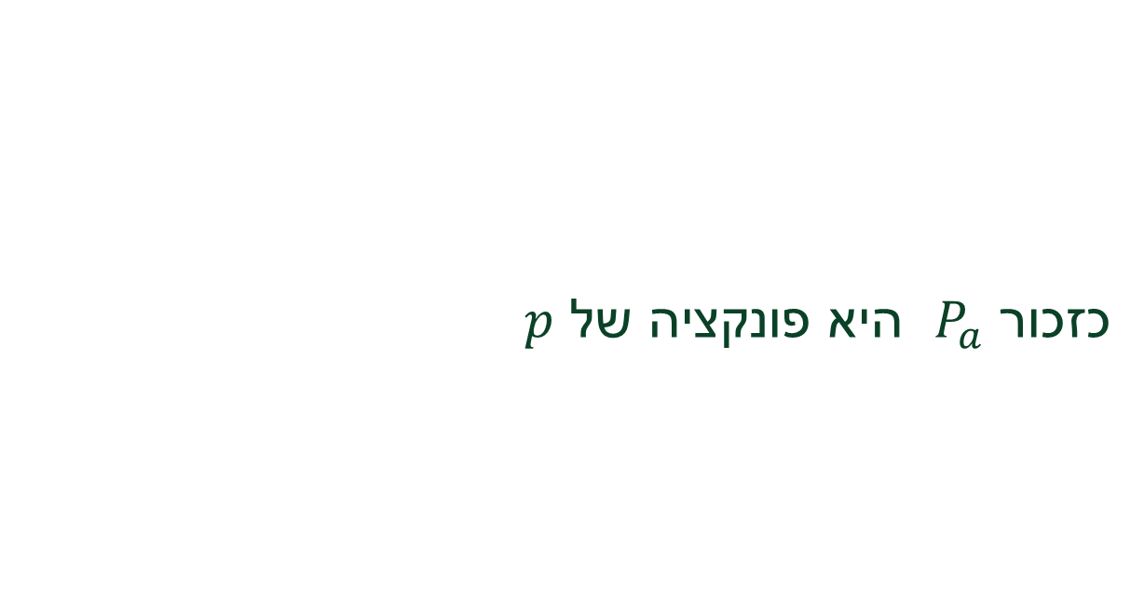
Average Outgoing Quality (AOQ)
כזכור $P_{a}$ היא פונקציה של $p$

Slide 23
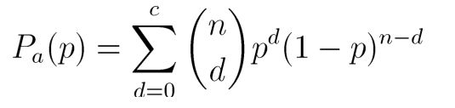
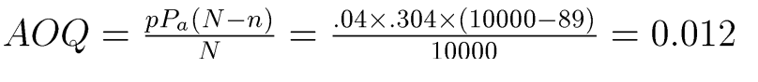
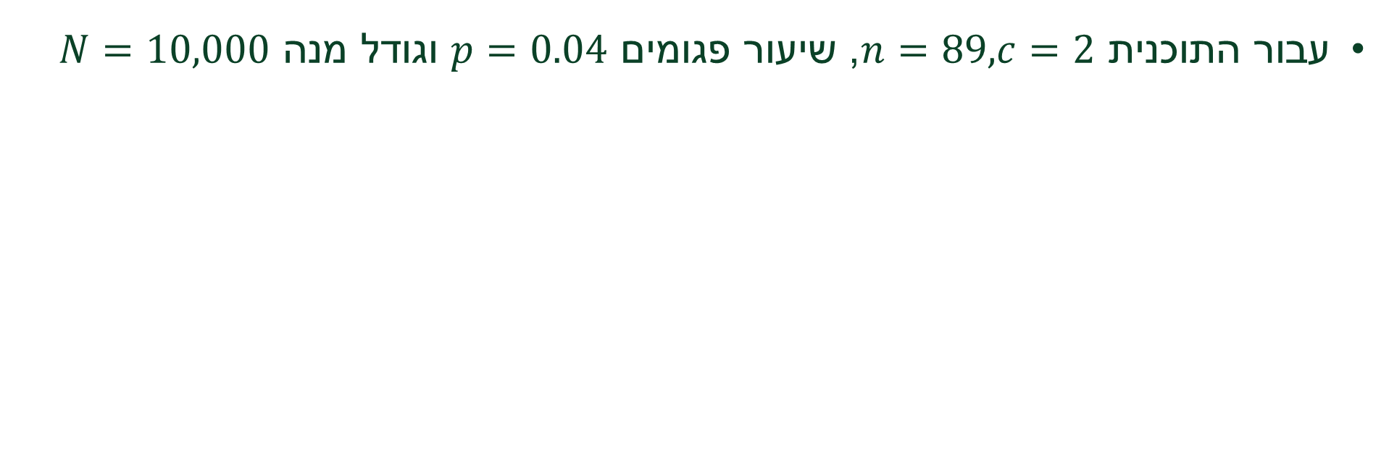
דוגמא
עבור התוכנית $n=89,c=2$, שיעור פגומים $p=0.04$ וגודל מנה $N=10,000$
=0.034

Slide 24
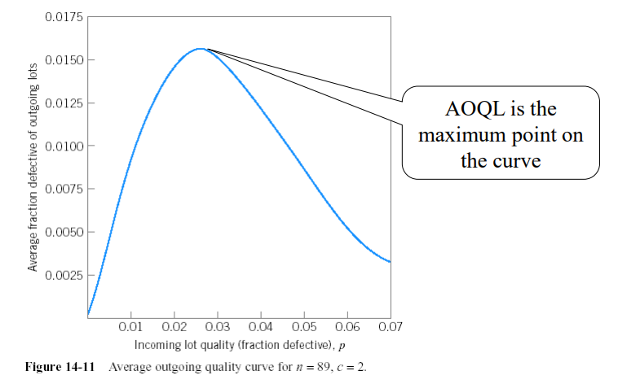
AOQ Limit

Slide 25
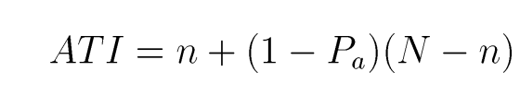
Average Total Inspection (ATI)
מספר הפריטים בממוצע למנה שנבדוק (בבדיקה מתקנת) יהיה

Slide 26
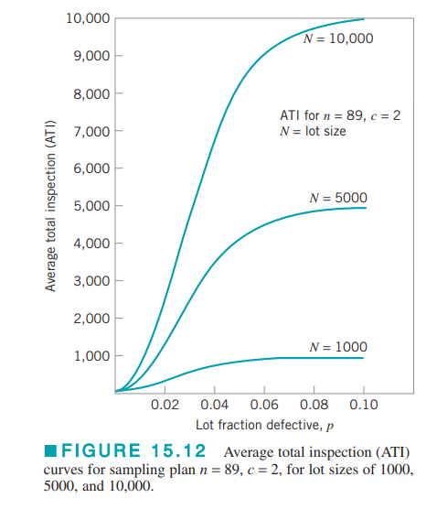
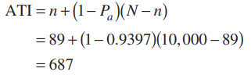
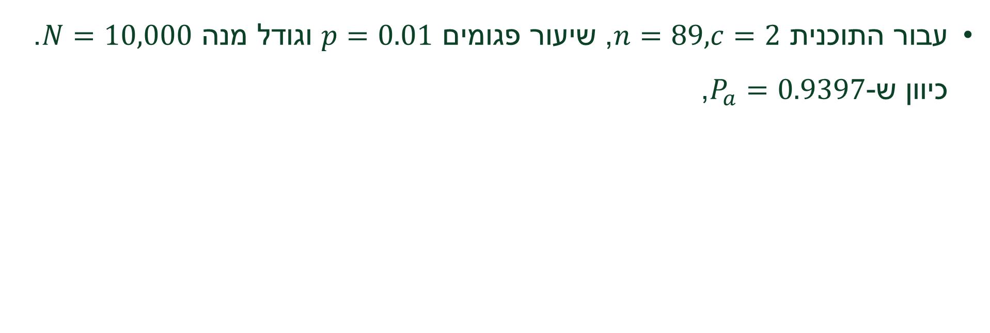
דוגמא
עבור התוכנית $n=89,c=2$, שיעור פגומים $p=0.01$ וגודל מנה $N=10,000$. כיוון ש-$P_{a}=0.9397$,

Slide 27
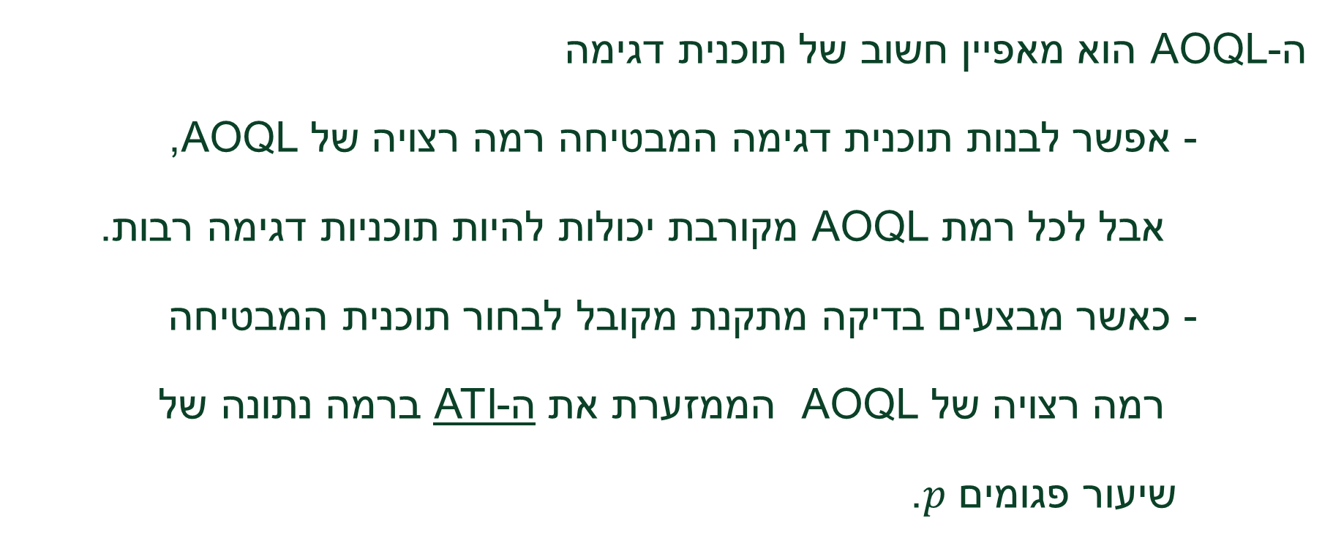
בנית תכנית דגימה ע"ס AOQL, ATI
ה-AOQL הוא מאפיין חשוב של תוכנית דגימה
- אפשר לבנות תוכנית דגימה המבטיחה רמה רצויה של AOQL,
אבל לכל רמת AOQL מקורבת יכולות להיות תוכניות דגימה רבות.
- כאשר מבצעים בדיקה מתקנת מקובל לבחור תוכנית המבטיחה
רמה רצויה של AOQL הממזערת את ה-ATI ברמה נתונה של
שיעור פגומים $p$.

Slide 28
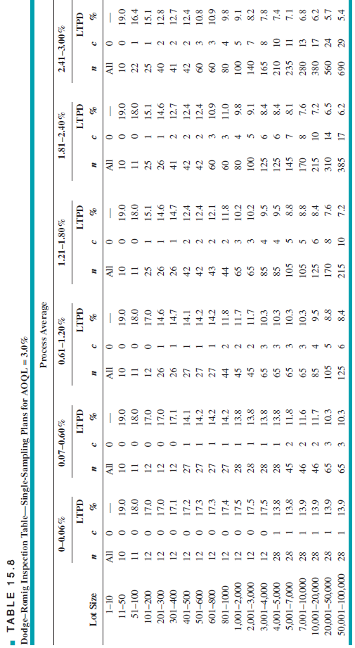
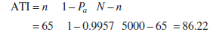
דוגמא
תכנית הדגימה מייצגת
שאיפה לערך מינמאלי של
ATI
נתונים:
גודל מנה N=5,000
ערך AOQL=3%
אחוז פגומים ממוצע 1%
תכנית דגימה שנבחרה:
n=65/c=3
LTPD=10.3%
אפשר לגזור מתכנית דגימה
Pa בהנחה של :

Slide 29
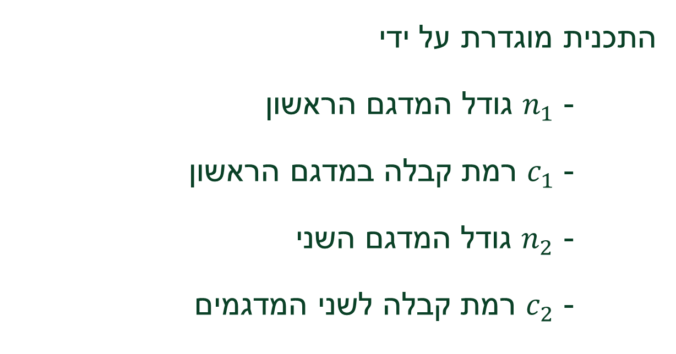
תכנית דגימה דו-שלבית
התכנית מוגדרת על ידי
- $n_{1}$ גודל המדגם הראשון
- $c_{1}$ רמת קבלה במדגם הראשון
- $n_{2}$ גודל המדגם השני
- $c_{2}$ רמת קבלה לשני המדגמים

Slide 30
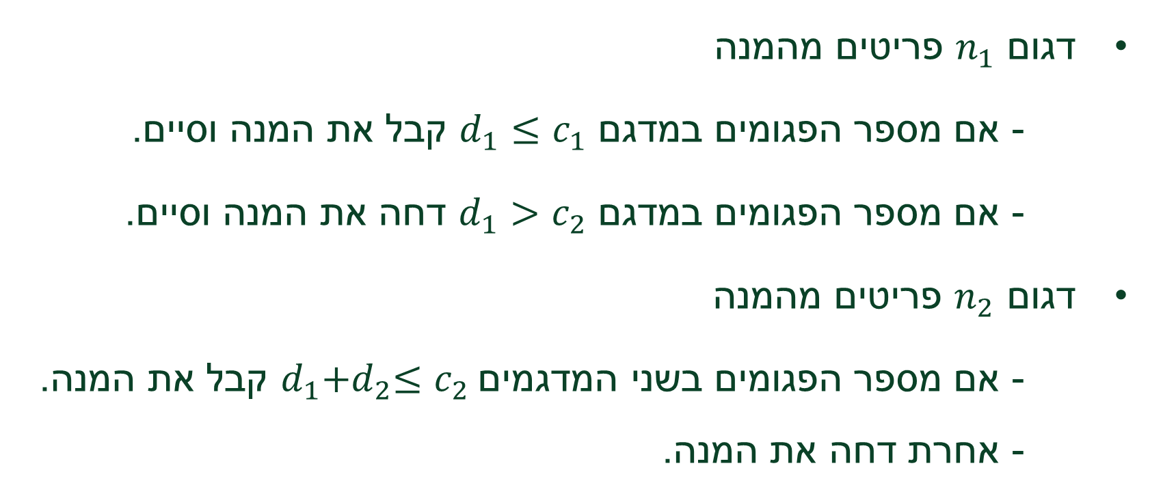
תכנית דגימה דו-שלבית - תהליך
דגום $n_{1}$ פריטים מהמנה
- אם מספר הפגומים במדגם $d_{1}≤c_{1}$ קבל את המנה וסיים.
- אם מספר הפגומים במדגם $d_{1}>c_{2}$ דחה את המנה וסיים.
דגום $n_{2}$ פריטים מהמנה
- אם מספר הפגומים בשני המדגמים$d_{1}{+d}_{2}≤c_{2}$ קבל את המנה. - אחרת דחה את המנה.

Slide 31
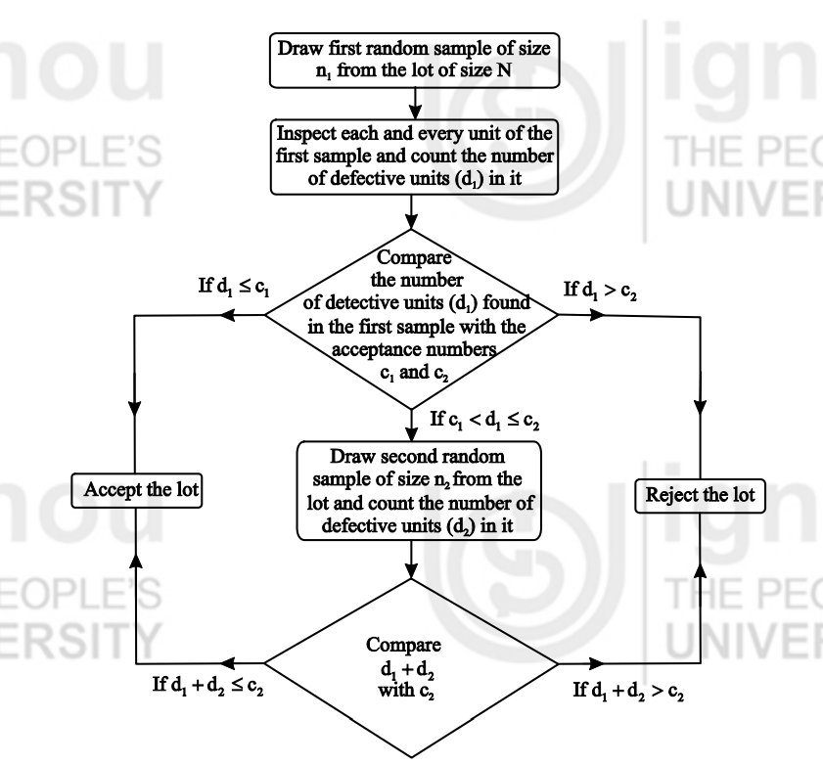
תכנית דגימה דו שלבית

Slide 32
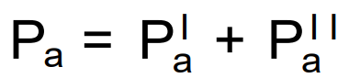
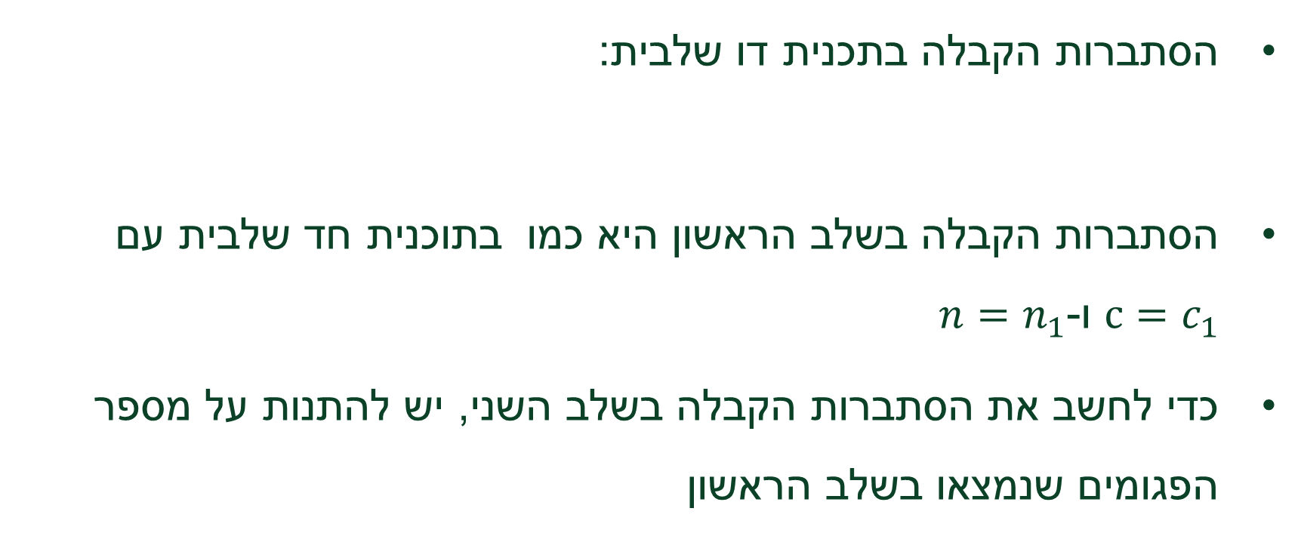
עקומת OC לתכנית דו שלבית
הסתברות הקבלה בתכנית דו שלבית:
הסתברות הקבלה בשלב הראשון היא כמו בתוכנית חד שלבית עם $c=c_{1}$ ו- $n=n_{1}$
כדי לחשב את הסתברות הקבלה בשלב השני, יש להתנות על מספר הפגומים שנמצאו בשלב הראשון

Slide 33
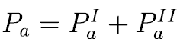
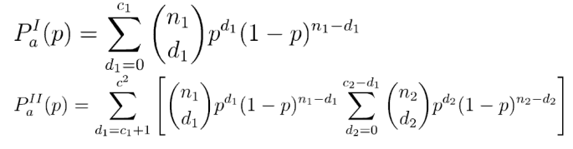

הסתברות קבלה בתוכנית דו שלבית
לתוכנית דו שלבית כללית $(n_{1},c_{1}$, $n_{2}$, $c_{2}$)

Slide 34


דוגמא לעקומת OC
$$n_{1}=50,c_{1}=1,n_{2}=100,c_{2}=3$$

Slide 35


Average Sample Number

Slide 36

תוכנית דו שלבית עם קיצוץ בשלב השני
שיכלול של השיטה הדו שלבית הוא לאפשר קיצוץ בשלב השני:
- אם במהלך השלב השני מספר הפגומים הכולל עולה על $c_{2}$
מפסיקים מיד את הבדיקה ודוחים את המנה.
לקיצוץ אין השפעה על עקומת ה-OC אבל הוא יכול להקטין את מספר הבדיקות הממוצע למנה.

Slide 37


חישוב ASN בתכנית דו שלבית עם קיצוץ
In the equation

Slide 38

השפעת הקיצוץ על ASN

Slide 39

בדיקה מתקנת בתוכנית דו שלבית
Average Outgoing Quality
Average Total Inspection (per lot)

Slide 40

תכנית דגימה רב שלבית
בתום כל שלב מקבלים את המנה אם מספר הפגומים אינו עולה על מספר הקבלה ודוחים אם הוא גדול או שווה למספר הדחייה.
הניתוח והניהול של תכנית רב שלבית הוא מורכב.

Slide 41



תוכנית דגימה סדרתית
דוגמים פריט אחר פריט בכל שלב $n$
- מקבלים את המנה אם מספר הפריטים הפגומים שנמצאו
עד כה אינו עולה על
- דוחים את המנה אם מספר הפריטים הפגומים שנמצאו עד כה
עולה על
- אחרת, ממשיכים לדגום
תוכנית הדגימה מוגדרת על ידי $h_{1},h_{2},s$

Slide 42

תוכנית דגימה סדרתית

Slide 43


כיצד בוחרים שאת הפרמטרים
בהינתן שתי נקודות על עקומת ה-OC
- $p_{1}, 1−α$
- $p_{2},β$
ניתן לקבל פרמטרים לתוכנית דגימה סדרתית שעקומת ה-OC עוברת דרכן (Wald 1947)

Slide 44


דוגמא
נניח שאנחנו מעוניינים בתוכנית דגימה עם עקומת OC העוברת דרך :
- $p_{1}=0.01, 1−α=0.95$
- $p_{2}=0.1,β=0.05$

Slide 45
דוגמא
נניח שאנחנו מעוניינים בתוכנית דגימה עם עקומת OC העוברת דרך :
- $p_{1}=0.01, 1−α=0.95$
- $p_{2}=0.1,β=0.05$

Slide 46
דוגמא המשך
אם דגמנו 60 פריטים ומספר הפגומים שמצאנו עד כה הוא 3
אז לא נוכל לקבל את המנה כי
אבל גם לא נוכל לדחות את המנה כי

Slide 47
Abraham Wald
נולד בהונגריה (1902)
ברח עם משפחתו לארה"ב ב-1938 אחרי כניסת הנאצים לאוסטריה
פיתח את הניתוח הסטטיסטי הסדרתי במסגרת שירותו בצבא האמריקאי במהלך המלחמה

Slide 48

MIL STD תקן להגדרת סכמת דגימות 105E (1989) שונות המתאימות למצבים שונים
כלי עזר ליישום של סכמת הדגימה:
Military Standard 105E Tables: Sampling by Attributes (sqconline.com)

Slide 49

MIL STD תקן להגדרת סכמת דגימות 105E (1989) שונות המתאימות למצבים שונים

Slide 50

MIL STD תקן להגדרת סכמת דגימות 105E (1989) שונות המתאימות למצבים שונים
Example: N=2,000, AQL=0.65%, Single sample plan, Normal and Tightened

Slide 51


דגימת שרשרת – מוטיבציה
לעיתים הבדיקה היא יקרה מאוד או הרסנית ולכן יש צורך להסתפק במדגם קטן
במקרה כזה סף הקבלה יהיה בד"כ אפס פגומים
מה הבעיה עם שימוש בסף קבלה $c=0$?

Slide 52

דגימת שרשרת ChSP-1
לוקחים מדגם קטן (נניח n=5)
אם אין פגומים מקבלים את המנה
אם יש שני פגומים או יותר דוחים את המנה
אם יש פגום אחד
- אם כל i המנות האחרונות (נניח i=3) לא הכילו פגומים מקבלים את המנה
- אחרת דוחים אותה

Slide 53

עקומת OC של ChSP-1

Slide 54

היתרון של דגימת שרשרת

Slide 55
מתי אפשר להשתמש בדגימת שרשרת?
המנות צריכות להיות חלק מזרם רציף מאותו מקור שיוצר באותם תנאים
ניתן להניח שכל המנות הן מאותה איכות
למבצע הבדיקה אין סיבה להניח שהמנה הנוכחית היא מאיכות ירודה יותר מקודמותיה
לספק יש רקורד טוב מבחינת איכות
למבצע הבדיקה יש אמון שהספק לא ינצל לרעה את מדיניות הבדיקה

Slide 56
דגימה כאשר היצור רציף
לא תמיד הפריטים מתקבלים במנות – לפעמים הם נשלחים בזה אחר זה
במצב כזה ניתן ליישם מבדקי קבלה בשתי גישות
- גישה 1 – צבירה מלאכותית של מנות לצורך דגימה ובדיקה
- גישה 2 – דגימה אקראית של פריטים שמתקבלים והגדרה
שרירותית של התחלה וסיום מנה

Slide 57

גישה אחרת : שיטת CSP-1 ((Dodge 1943
שיטה המתאימה לדגימה רציפהA

Slide 58

Average Outgoing Quality

Slide 59


Slide 60

Selecting CSP-1 by AOQL

Slide 61
CSP-2
מתחילים בבדיקה מלאה עוברים לבדיקה מדגמית בשיעור f אחרי רצף של i פריטים תקינים. ממשיכים בבדיקה מדגמית עד שמתקבלים שני פגומים שמספר התקינים שנבדקו ביניהם אינו עולה על k.

Slide 62

שיטתCSP-2 (Dodge Torrey 1951)

Slide 63

שיטתCSP-3 (Dodge Torrey 1951)

Slide 64
Skip Lot Sampling Plan
מתחילים בדגימה רגילה של מנות תוך שימוש בתוכנית בסיס (כלשהי)
לאחר קבלה של i מנות ברצף עוברים לדגימה של חלק מהמנות בשיעור f- כאשר מנה עולה במדגם דוגמים אותה לפי תוכנית הבסיס
ממשיכים בדגימה חלקית. אם נאלצים לדחות מנה חוזרים לדגימה רגילה וחוזר חלילה

Slide 65
בדיקות קבלה למשתנים
עד כה עסקנו באבחנה בינארית של תכונות פריטים – כל פריט היה תקין או פגום.
במציאות בפעמים רבות אנו נתעניין בערך אותו נמדוד עבור משתנים מסויימים, לדוגמא: משקל, נפח, התנגדות חשמלית וכו'.
הקשר בין מבדקי תכונות למבדקי משתנים: פריטים נחשבים תקינים אם ערכי המשתנים נמצאים בתוך גבולות המפרט.

Slide 66

בדיקות קבלה למשתנים – המשך

Slide 67

בדיקות קבלה למשתנים – המשך

Slide 68

שיטה מס' 1 : שיטת k

Slide 69

שיטה מס' 2 : שיטת M

Slide 70

הקשר בין שיטת k לבין שיטת M

Slide 71

שיטה מס' 3 : שימוש בנומוגרף

Slide 72


Slide 73

אלטרנטיבה לשיטה מספר 3 – רק כאשר השונות ידועה

Slide 74

תרגיל כתה

Slide 75

תרגיל כתה – פתרון סעיף א'

Slide 76

תרגיל כתה – פתרון סעיף ב'

Slide 77

תרגיל כתה – פתרון סעיף ג'

Slide 78

תרגיל כתה – פתרון סעיף ג' - המשך

Slide 79
בשבוע הבא...

